Slide 1


开题报告
之
XXXXXXX
2011-7-31

Slide 2
建立FeO_{n}-CaO-Al₂O₃-SiO₂四面体相图
富铁区域 的 相关系 及 其 熔化规 律 进行研究

Slide 3
主要内容
1 文献综述
2 课题总结
3 实验方案
4 实验进度

Slide 4
1 文献综述
2 课题总结
3 实验方案
4 实验进度
铁酸钙的
研究与进展
数学建模的研究与进展
冶金相图的研究与进展

Slide 5
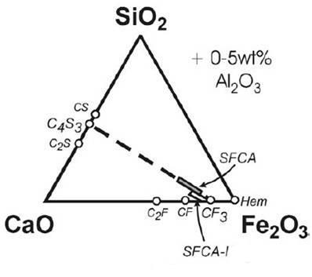
2 课题总结
3 实验方案
4 实验进度
对铁酸钙的认识
从二元到多元,并提出SFCA的概念
SFCA生成区域
CaO– SiO2 –FeOx系
中的相关系与熔化特征
SFCA中不同组元的影
响机理
SFCA：xFe₂O₃·ySiO ₂·zA1₂O₃·5CaO，其
中x+y+z=12
SFCA-M₁₄O₂₀；SFCA-Ⅰ- M₂₀O₂₈
图1 SFCA和SFCA-Ⅰ生成区域对比
铁酸钙的
研究与进展

Slide 6
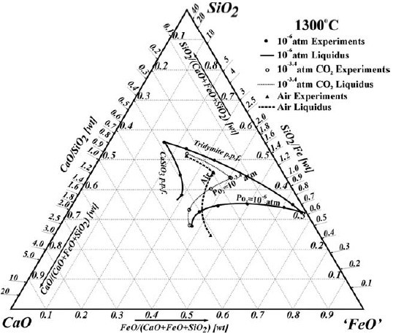
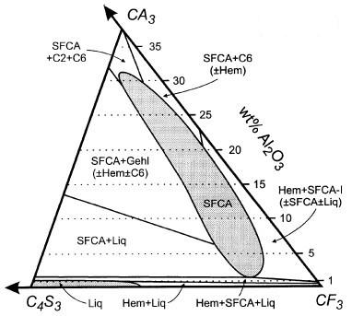
2 课题总结
3 实验方案
4 实验进度
铁酸钙的
研究与进展
对铁酸钙的认识
不同氧分压下的相关系与熔化行为
不同温度下的相关系
CaO– SiO2 –FeOx系
中的相关系与熔化特征
SFCA中不同组元的影
响机理
图2 不同气氛下1300 ℃一个液相区，特别在空气下渣相主要氧化物为Fe₂O₃，而在低压下则是铁尖晶石
图3 1270℃时CCC平面上的相组成

Slide 7
2 课题总结
3 实验方案
4 实验进度
铁酸钙的
研究与进展
对铁酸钙的认识
SiO₂： 主要影响液相结构和铁酸钙
的组织形态
A1₂O₃ ：主要影响铁酸钙的生成温度
和不同温度下的稳定性
MgO： 影响液相的熔点
CaO– SiO2 –FeOx系
中的相关系与熔化特征
SFCA中不同组元的影
响机理
SiO₂
A1₂O₃/SiO₂
MgO
各组元影响程度主要通过它们在烧结矿中含量控制
4.5%~5.0%
<0.37%
1.2%

Slide 8
2 课题总结
3 实验方案
4 实验进度
1 文献综述
铁酸钙的
研究与进展
数学建模的研究与进展
冶金相图的研究与进展

Slide 9

2 课题总结
3 实验方案
4 实验进度
相图的计算与绘制
相图的计算方法
相图的绘制
铁酸钙系相图
相图的主要应用
实验方法
(测平衡相组成、成分熔点)
自由能最小法 : = 0
相图的研究方法
等化学势法:
软件计算法—CALPHAD
Factsage、PANDAT、MTDATAE
冶金相图的研究与进展

Slide 10
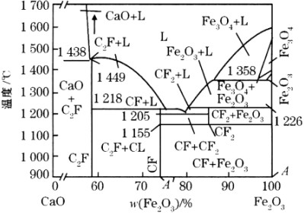
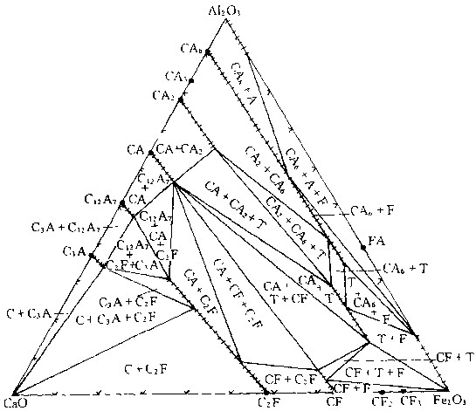
2 课题总结
3 实验方案
4 实验进度
冶金相图的研究与进展
相图的计算与绘制
二元相图
三元相图—投影图和截面图
铁酸钙系相图
相图的主要应用
图4 CaO —Fe₂O₃相图
图5 1145 °C下CaO —A1₂O₃—Fe₂O₃等温面

Slide 11
2 课题总结
3 实验方案
4 实验进度
冶金相图的研究与进展
相图的计算与绘制
主要用来分析渣相或液相的相关及
其熔化规律
铁酸钙领域中,尤以研究其液相为主
铁酸钙系相图
相图的主要应用
图6 CaO —SiO₂—Fe₂O₃系的液相区
（2% A1₂O₃ ，4%MgO）

Slide 12
2 课题总结
3 实验方案
4 实验进度
1 文献综述
铁酸钙的
研究与进展
数学建模的研究与进展
冶金相图的研究与进展

Slide 13
2 课题总结
3 实验方案
4 实验进度
实体的几何外形尺寸
材料的特征参数
采集数据
线框法
基于二维图像法
块体构模
建模方法
主要的建模软件有：
AutoCAD、Pro/ENGINEER、
SolidWorks、ANSYS
数学建模的研究与进展

Slide 14
1 文献综述
2 课题总结
3 实验方案
4 实验进度
1 文献综述
背景
1 铁酸钙粘结相影响高碱度烧结矿的质量
2 铁酸钙的多元化,对铁酸钙研究领域不断拓宽与深入
研究环境的复杂化
富铁区域研究的必要
1 主要利用二元或三元相图进行铁酸钙的某些研究
2 借助渣系数据库，数据库不一导致研究结果各有偏差
3 相图计算软件不能生成四元—四面体相图
课题的提出
建立四面体相图
意义
1 对前人关于SFCA相关系及熔化行为的研究作一个总结
2 第一次提出富铁区域的研究
3 第一次建立铁酸钙四面体相图，为铁酸钙研究提供便利,
并推动其发展
难点
??
1 实现热力学数据与建模所需信息的对接或转化

Slide 15
1 文献综述
2 课题总结
3 实验方案
4 实验进度
相图计算
数据处理
建立模型
实验验证
相图分析
实验目的
选择相图
计算软件
选择源数
据组
相图计算
选择建模软件
导入数据
建立模型
直观表达
与低维相图对比
实验验证
相图校正
建立 A1₂O₃ —CaO —SiO₂—Fe₂O₃四元系的四面体相图
导出数据
统计整理
格式转换
相组成
熔化规律
分析组元的影响
分析 该四元系在富铁区域的相关系及其熔化规律
成份 | Fe₂O₃ | CaO | A1₂O₃ | SiO₂
范围 | 60%～90% | 10%～20% | 0%～10% | 3%～10%
图7 实验的流程图

Slide 16
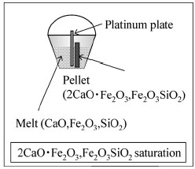
1 文献综述
2 课题总结
4 实验进度
3 实验方案
两种主要实验方法
(1) 准备氧化物原料：Fe₂O₃、CaO 、A1₂O₃和SiO₂ 压粒后放入坩埚
相组成
(2) 将坩埚放入多铝红柱石试管，之后一并放入加热电炉，加热到一
定温度后恒温足够时间保证体系平衡，并保证一定的氧分压
(3) 取出坩埚在惰性气氛下冷却，对试样进行相组成及各相成分检测
注意
坩埚中相平衡时保证固液分离
XRD测相组成，光谱仪或微区电子探针测成分
图17 方法1的原理图

Slide 17
1 文献综述
2 课题总结
4 实验进度
3 实验方案
两种主要实验方法
(1) 准备氧化物原料：Fe₂O₃、CaO 、A1₂O₃和SiO₂ 压粒后放入坩埚
测熔点
(2) 将坩埚放入加热电炉，高温烧结并保证液相充分生成
(3) 取出试样在水浴中淬冷，之后对试样进行高温熔化的实验

Slide 18
1 文献综述
2 课题总结
4 实验进度
3 实验方案
实验小结
探索A1₂O₃ —CaO —SiO₂—Fe₂O₃四元系富铁区的相关系和熔化规律
研究目的
建立该四元系的四面体相图为主，验证实验为辅进行相关研究分析
主要思想
用软件进行相图计算和建立四面体相图；XRD、光谱仪或微区电子探针测定试样成分 ；熔点仪测定熔点
实验方法
建立四面体相图模型并直观表达；进行验证；在多元相图中分析铁酸钙的相关规律
创新与难点

Slide 19
1 文献综述
2 课题总结
3 实验方案
4 实验进度
Dec,
2012
Sep ,
2011
Sep,
2012
实验总结
撰写报告
准备答辩
Apr,
2012
Just do it
实验验证
相图校正
结合相图与实验进行综合分析
选择相图
计算软件
选择源数
据组
相图计算
Nov ,
2011
2000
选择建模软件
导入数据
建立模型
直观表达

Slide 20
Thank You!
Any more information
please give some questions

